Slide 1

Cest quoi l’active learning?
Diff MachineL et AL
Explication AL
Traing/Pool
4 stratégies
Explication des 3 data set
Une slide par conclusion :
Entre 10 et 60%
Retraining marche
Initialisation
Tableau recap strat
Conclu

Slide 2


Introduction to
Active Learning (AL)

Slide 3
AGENDA
Différences ML/AL
Evaluation d’un modèle d’AL
Les Query Strategies de base
Résultats sur 3 datasets

Slide 4

PART I Différences ML/AL

Slide 5

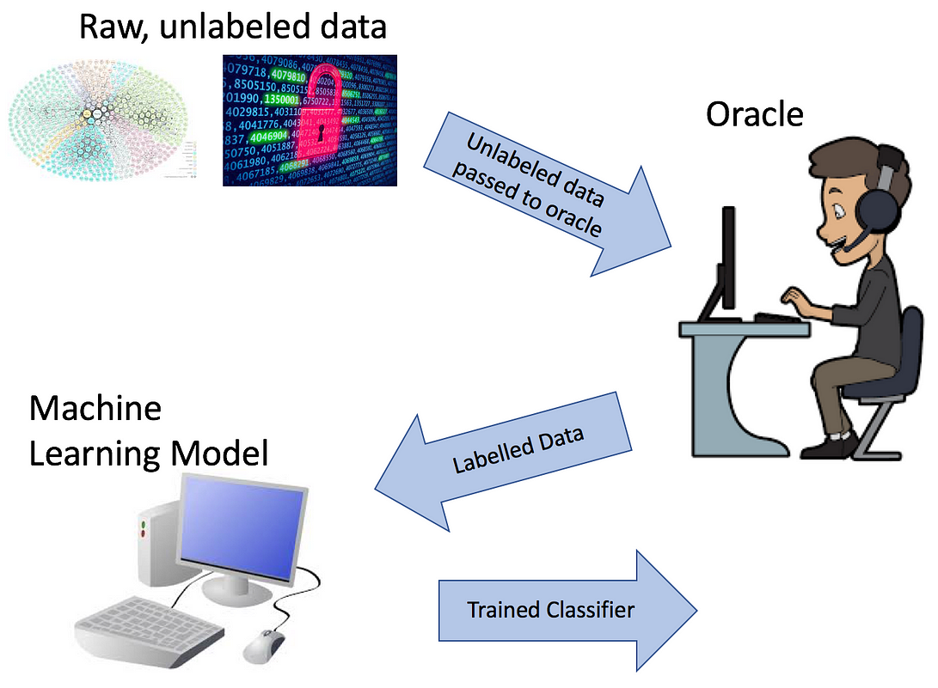
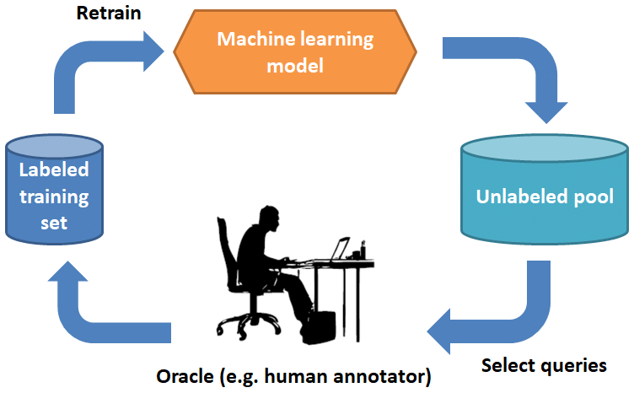
Différences ML/AL
Machine Learning (supervisé)
Active Learning
Utilisation d’un petit sous-ensemble de données labellisées pour entraîner un modèle avant de l’évaluer sur un sous-ensemble non labellisé.
Utilisation d'un ensemble de données labellisées fixes pour entraîner un modèle.
Ajout progressif des exemples non labellisés les plus incertains au modèle, en fonction de différents critères selon les stratégies.

Slide 6
PART II Evaluation AL

Slide 7
Evalution Active Learning
Division du dataset :
Train
Pool
Test
Paramètres à fixer :
Train
Pool
Test
labeled_ratio : % de données labellisées à l’initialisation
batch_ratio : % de données qu’on labellise en plus à chaque iteration.
test_size : % de données utilisées pour tester le modèle. Ne change pas au cours des itérations.

Slide 8
Evalution Active Learning
Initialisation
Train
Pool
Test
On labellise les données les plus incertaines à chaque itération
De taille labeled_ratio
De taille test_size
Itération 1
Train
Pool
Test
Train augmente de batch ratio
Pool diminue
de batch ratio
Même taille
Train
Pool
Test
Itération …
Train
Pool
Test
Train
Pool
Test
Comment sélectionne-t-on les données les plus incertaines ?

Slide 9
PART III Les Query Stategies de base

Slide 10
Random
Chien
Chat
Renard
1
0.1 | 0.85 | 0.05
0.6 | 0.3 | 0.1
0.39 | 0.61 | 0.0
Proba
2
3
Random :
Sélection au hasard parmi les 3 sans considérer les probas

Slide 11
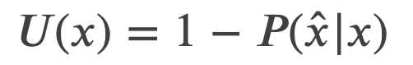
Least_confident
Least_confident :
Sélection du cas le moins confiant suivant la formule
avec x̂ la classe la plus probable
Chien
Chat
Renard
Uncertainty
1
0.1 | 0.85 | 0.05
0.6 | 0.3 | 0.1
0.39 | 0.61 | 0.0
1
0.15
0.4
0.39
Proba
2
2
3
3
Sélection du cas 2

Slide 12
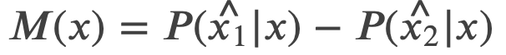
Margin
Margin :
Sélection du cas avec la plus faible marge entre les 2 classes les plus probables
avec x̂₁ et x̂₂ chapeau les 2 classes les plus probables
Chien
Chat
Renard
Margin
1
0.1 | 0.85 | 0.05
0.6 | 0.3 | 0.1
0.39 | 0.61 | 0.0
1
0.75
0.3
0.22
Proba
2
2
3
3
Sélection du cas 3

Slide 13
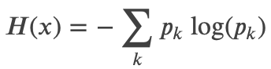
Entropy
Entropy :
Sélection du cas avec la haute entropie selon la formule
Chien
Chat
Renard
Entropy
1
0.1 | 0.85 | 0.05
0.6 | 0.3 | 0.1
0.39 | 0.61 | 0.0
1
0.52
0.89
0.67
Proba
2
2
3
3
Sélection du cas 2

Slide 14
PART IV Résultats sur 3 datasets

Slide 15
DATASETS
Description
Classes
Features
Taille
MNIST
Reconnaissance de chiffres écrits
à la main.
10
784
10 000
Evolution & Industrialization
PRS
Reviews des traders sur le caractère risqué de joueurs.
2
107
22 250
Foot
Prédiction du poste de joueurs.
10
118
9 180

Slide 16
labeled_ratio = 1%
batch_ratio = 1%
test_size = 20%
Efficacité de l’Active Learning
MNIST (F1-SCORE)
PRS (AUC P-R)
Foot (F1-SCORE)
MAE: 23.3%
MAE: 23.3%
MAE: 23.3%
Meilleure métrique pour les 3 datasets lorsque le pourcentage de données labellisées est entre 10 et 60%.

Slide 17
labeled_ratio = 1%
batch_ratio = 1%
test_size = 20%
Influence du batch_ratio
MNIST (F1-SCORE)
PRS (AUC P-R)
Foot (F1-SCORE)
MAE: 23.3%
MAE: 23.3%
MAE: 23.3%
Meilleure métrique pour les 3 datasets lorsque le pourcentage de données labellisées est entre 10 et 60%.

Slide 18
labeled_ratio = 1%
batch_ratio = 1%
test_size = 20%
Influence du % initial
MNIST (F1-SCORE)
PRS (AUC P-R)
Foot (F1-SCORE)
MAE: 23.3%
MAE: 23.3%
MAE: 23.3%
Meilleure métrique pour les 3 datasets lorsque le pourcentage de données labellisées est entre 10 et 60%.

Slide 19
Récap des QS
📈FLAG USE CASE COMPARATIVE METRICS
Formules
Avantages
Inconvénients
Random
Insérer formules
23%
9.3%
Least_confident
23.7%
4.6%
Margin
16.1%
13.3%
Entropy
10.5%
3.8%

Slide 20



THANKS!

Slide 21
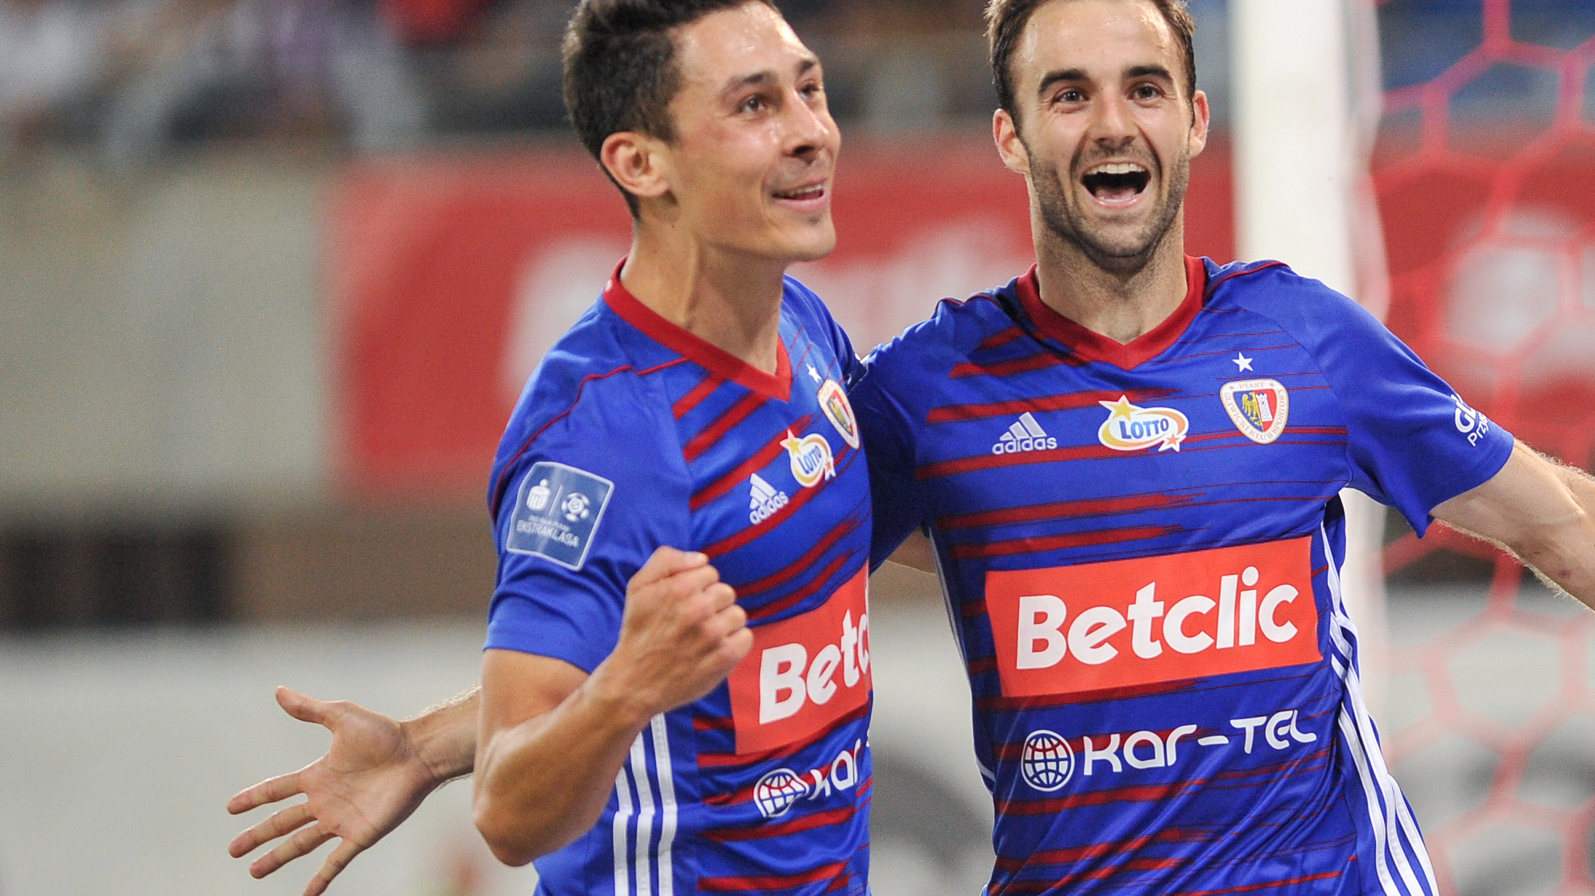
THANKS!

Slide 22

THANKS!

Slide 23
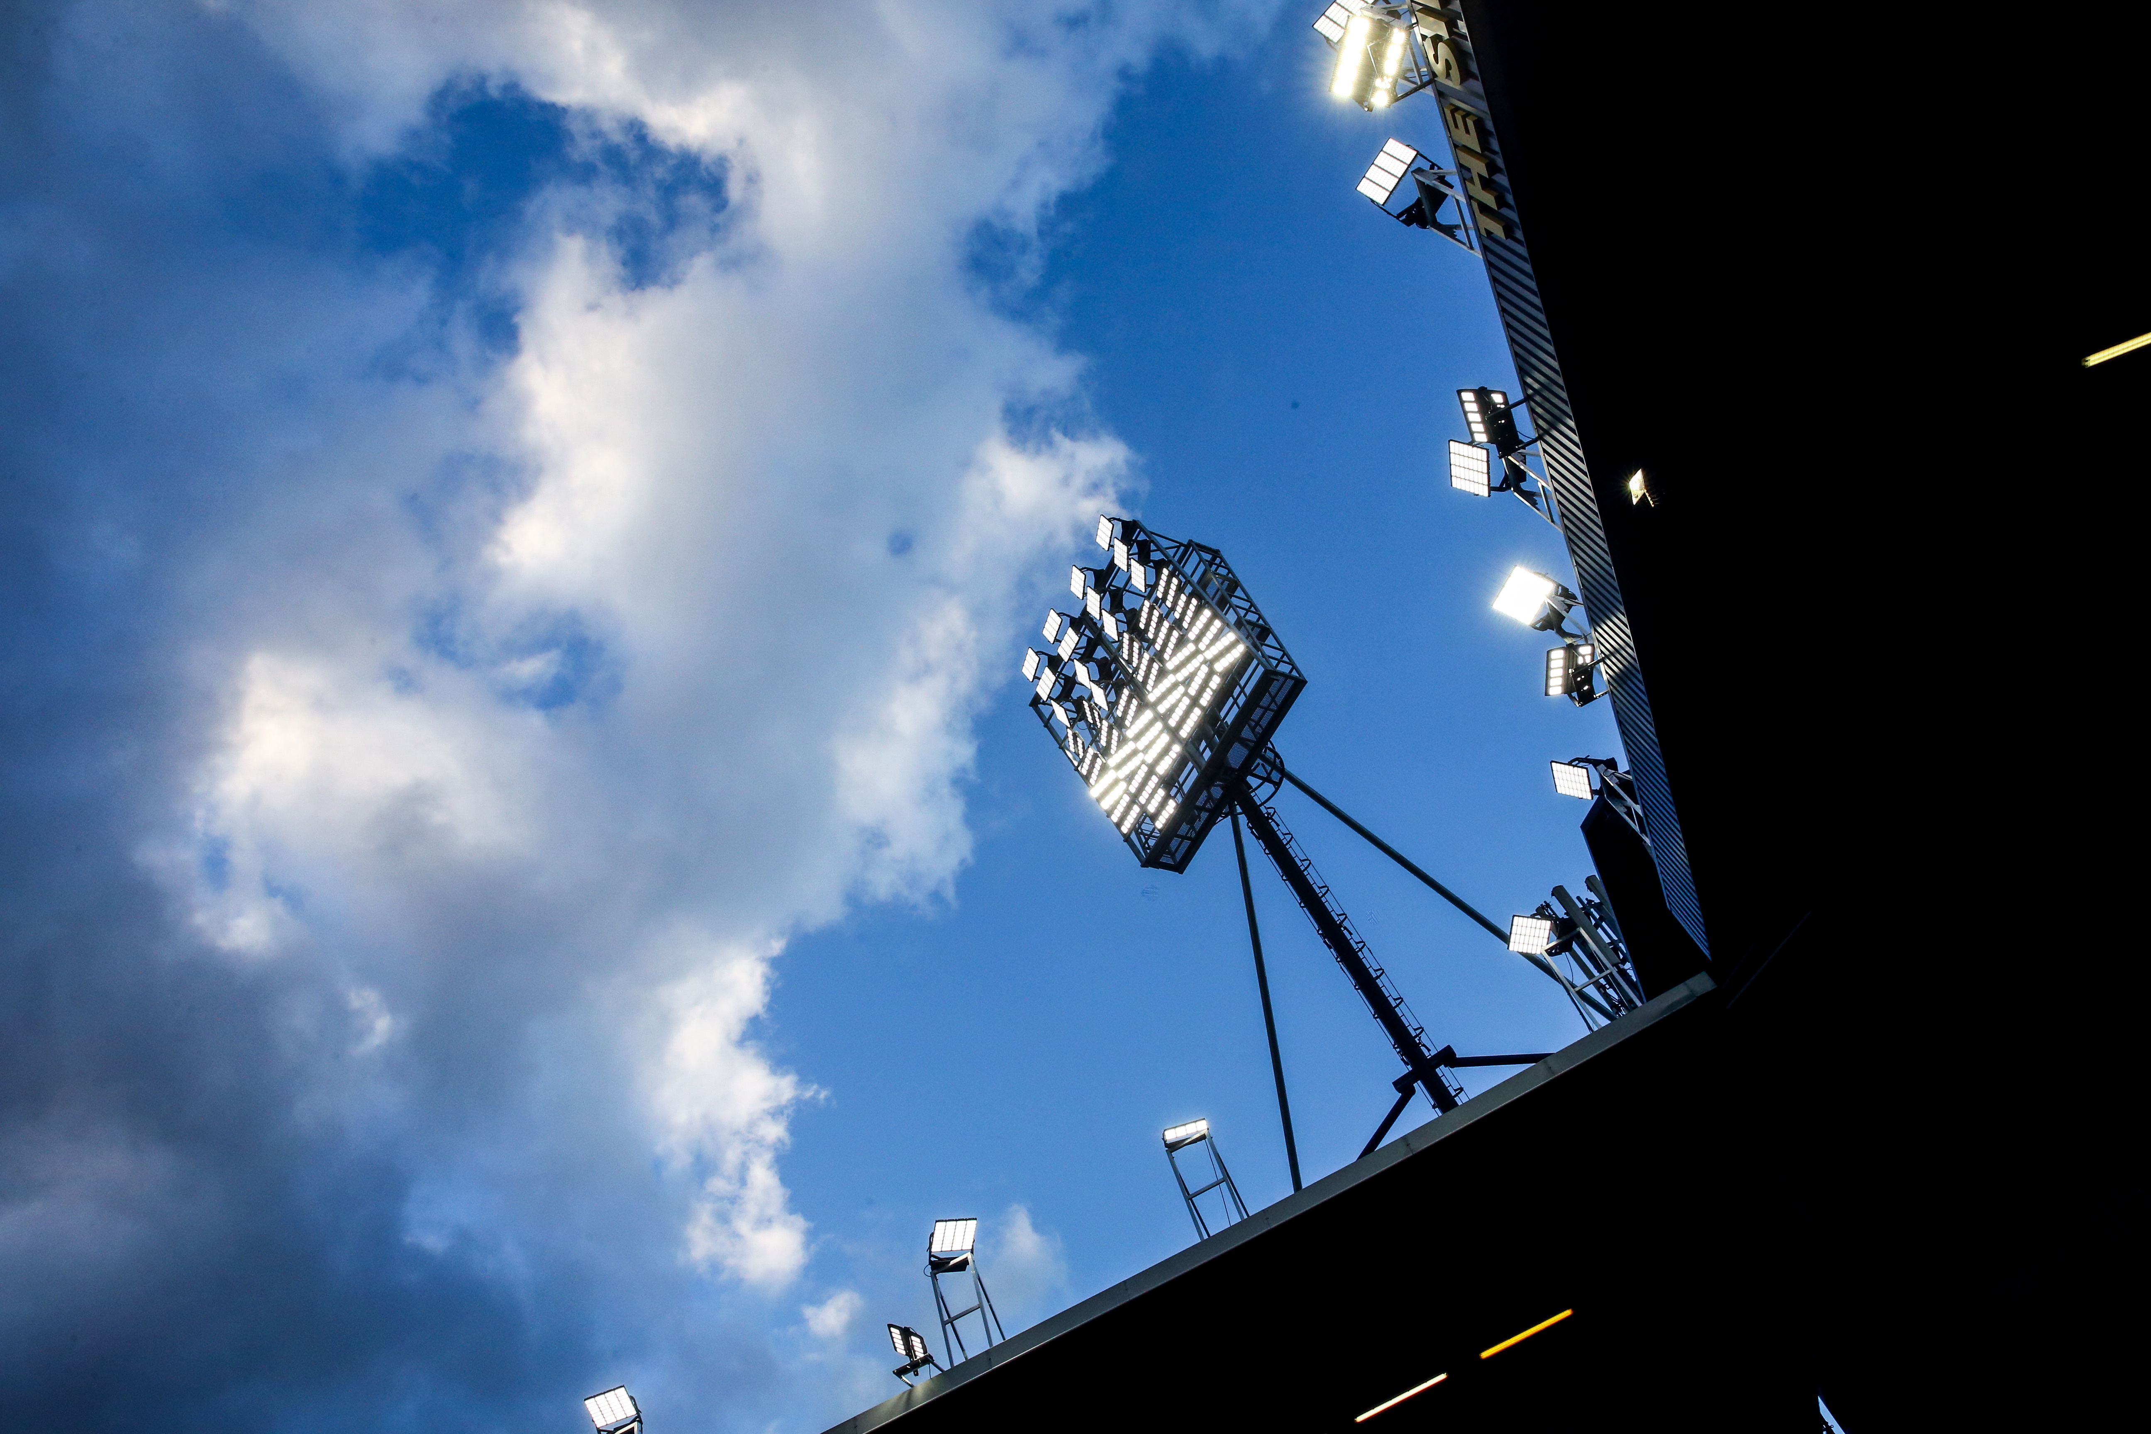

LOGOTYPE

Slide 24

VARATIONS & USAGE
MAIN LOGOTYPE
MONOCHROME WHITE
MONOCHROME BLACK
MAIN LOGOTYPE
Can be used everywhere
Exist in RGB and CMYK variants
MONOCHROME WHITE
To be used on red backgrounds
to protect our brand lisibility.
MONOCHROME BLACK
Only for single colour
printings on light backgrounds
MONOCHROME WHITE
Also for single colour
printings on dark backgrounds

Slide 25
SPONSORING
Red background border
is reduced to half its size

Slide 26

OTHERS

Slide 27
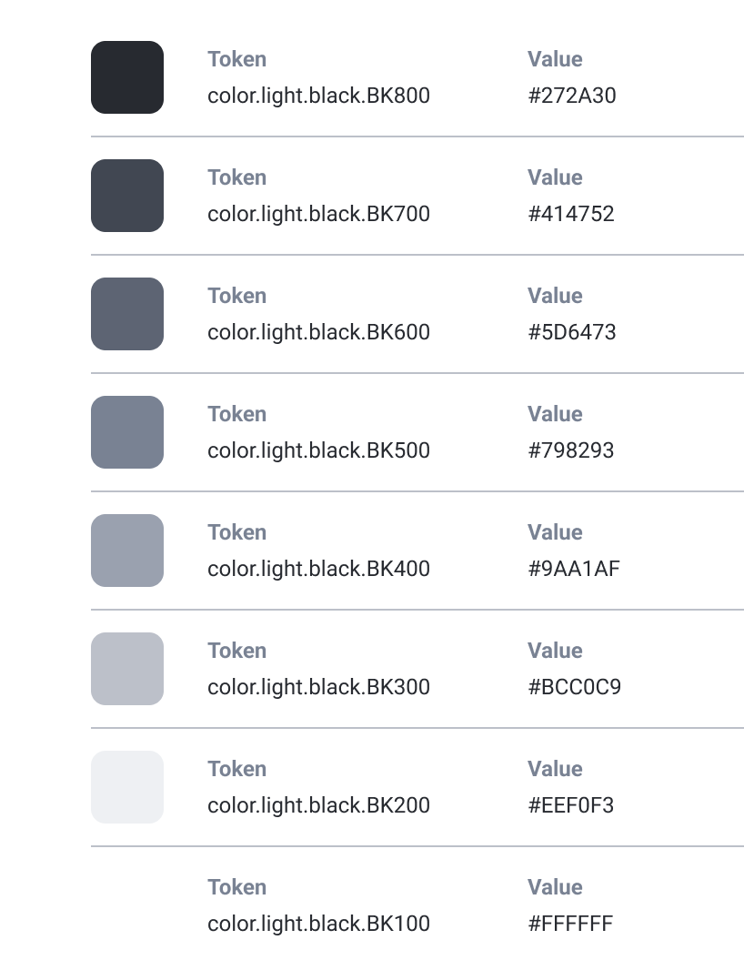
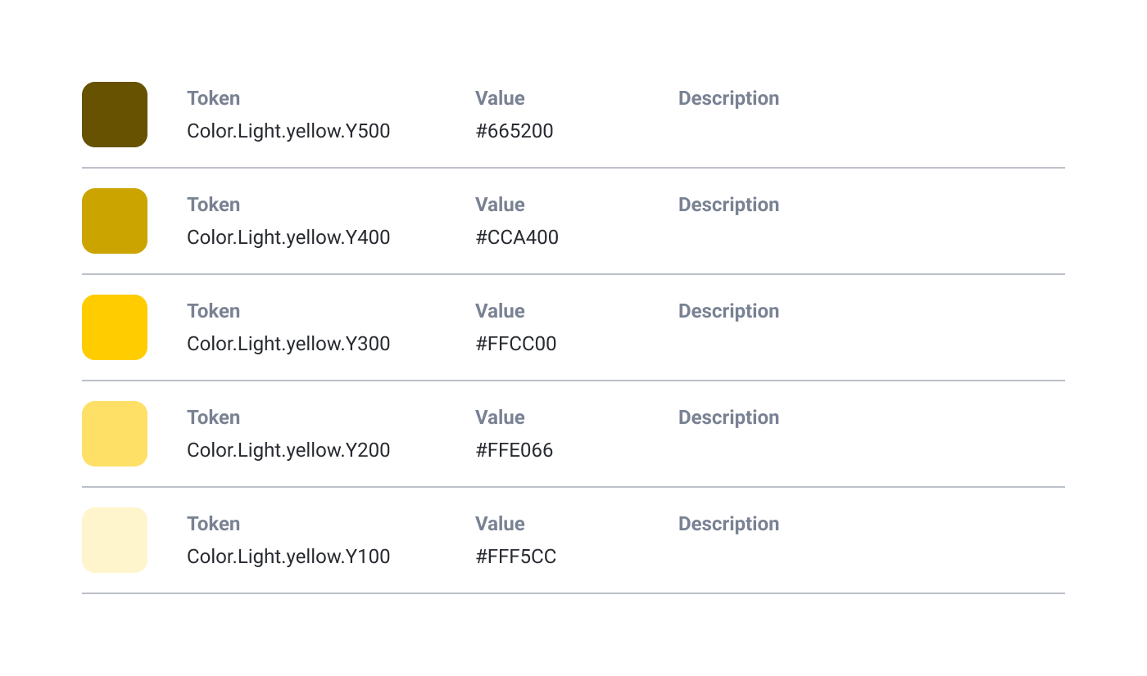
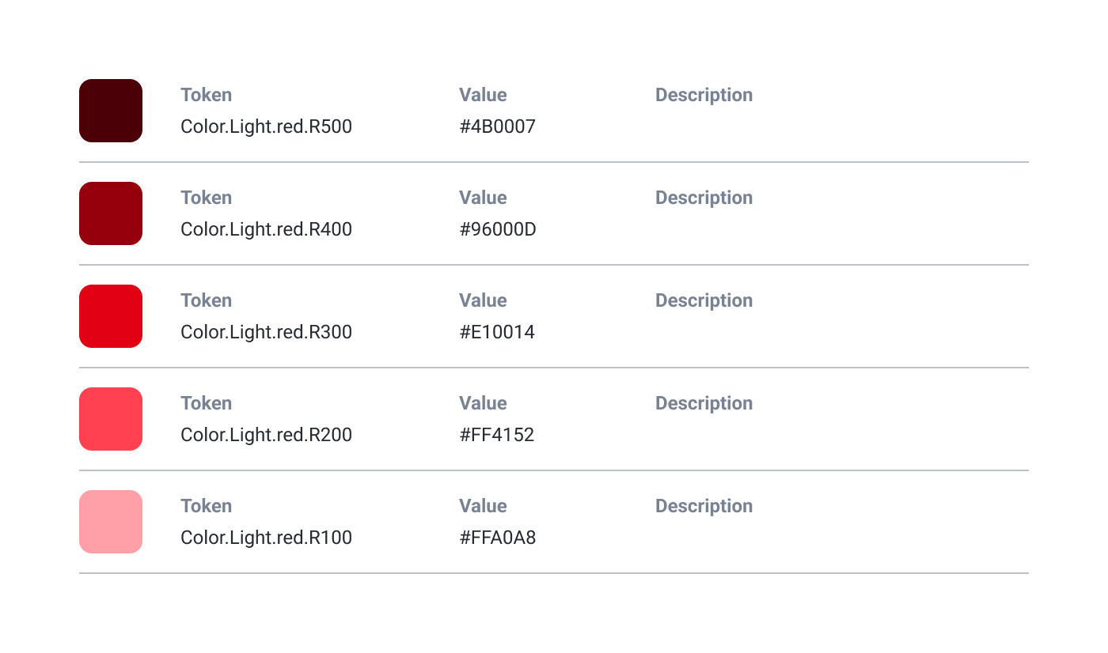
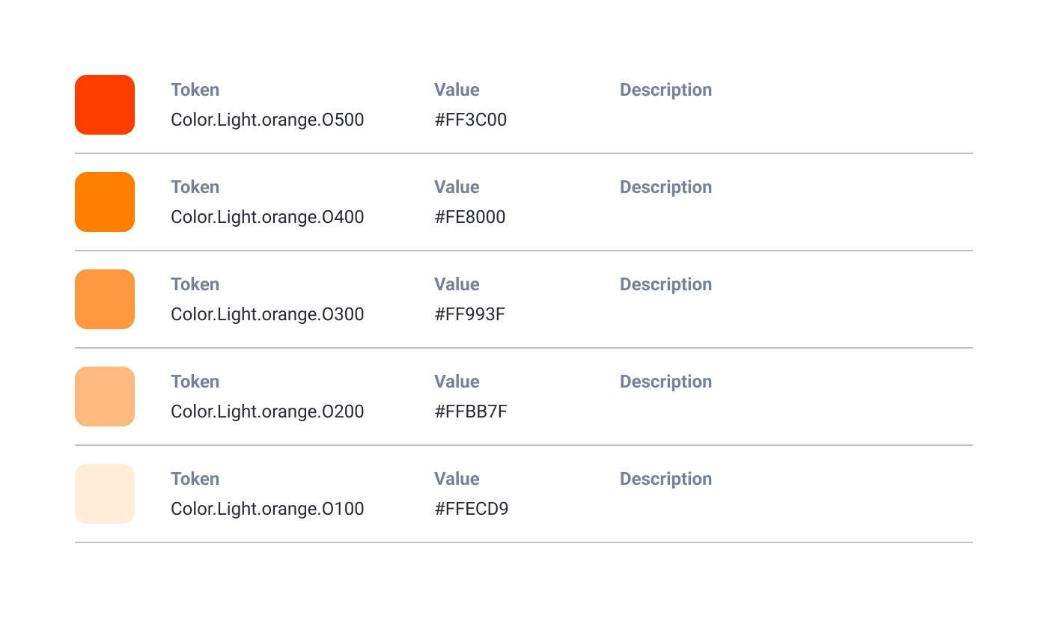
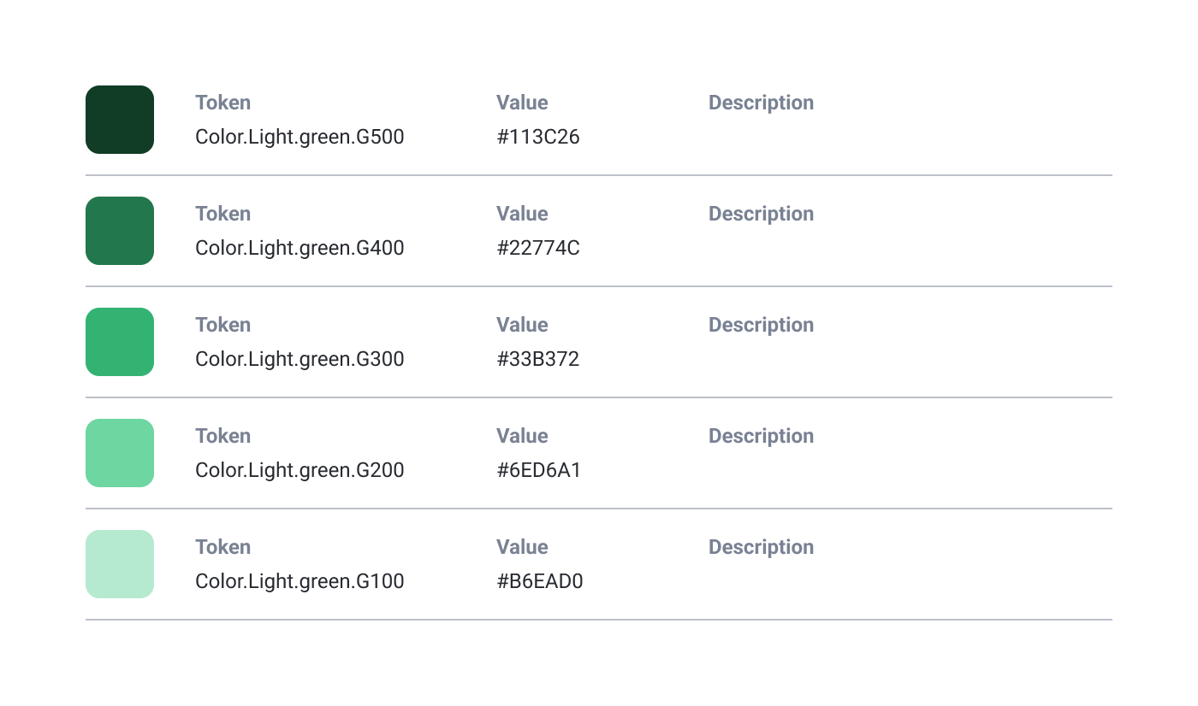
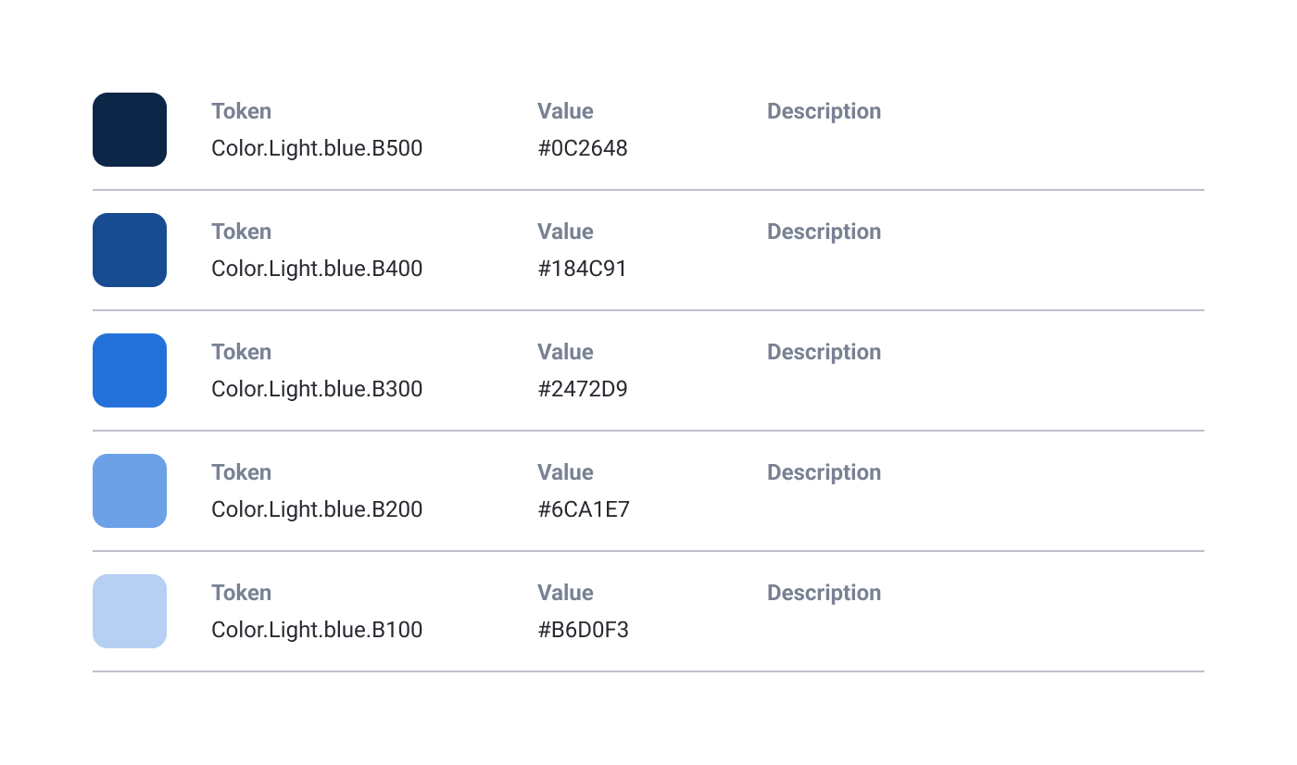
COLOURS

Slide 28
TYPOGRAPHIES
RIFT
ABCDEFABCDEF12345@&€!
Main title / eye-catching font. Cannot be used as a single font.
Weights: 5 - Styles: 2
METROPOLIS
ABCDEFabcdef1234@&€!
All purpose font.
Weights: 9 - Styles: 2

Slide 29
COLOURS
MAGMA
RGB:
#E10014
CMYK: 4-100-95-0
Pantone 2347C
RAL: 3000
Unique red for printings.
For logotype and
catchy elements in digital.
CLASSICO
RGB:
#D2161E
More stable red for bigger surface in digital
ODDZ
#FFCC00
#FFCC00
CMYK: 0-10-100-0
Pantone 116C
ALL WHITE
RGB: 1111111
#FFFFFFF
CMYK: 0-0-0-0
ALL BLACK
RGB: 1111111
#1111111
CMYK: 40-40-40-100

Slide 30
WRITTING COLOURS PRIORITIES
1 ALL WHITE
2 ALL BLACK
3 ODDZ
ALL BLACK
ONLy!
1 ALL WHITE
2 MAGMA
3 ODDZ
1 MAGMA
2 ALL BLACK

Slide 31
« FACTORY » BRAND PATTERN
To add creativity there is some variations around the Factory graphic concept.
FactoryF_P1
FactoryF_S1
FactoryF_S3
FACTORY LIGHT
FACTORY DARK
This graphic element can be used and modified to bring a visual branded touch.
FactoryF_P2
FactoryF_S2

Slide 32
OBLIQUES
90°
99°
81°
45°
If you need to rotate elements
to add dynamism,
pick one of these angles.
9°
0°

